Slide 1
Boothrum
Raphaël GOSSET
Killian HOUCHE
Michel CARRION

Slide 2
Sommaire
Description du projet
Description techniques
Présentation des maquettes
Démo

Slide 3
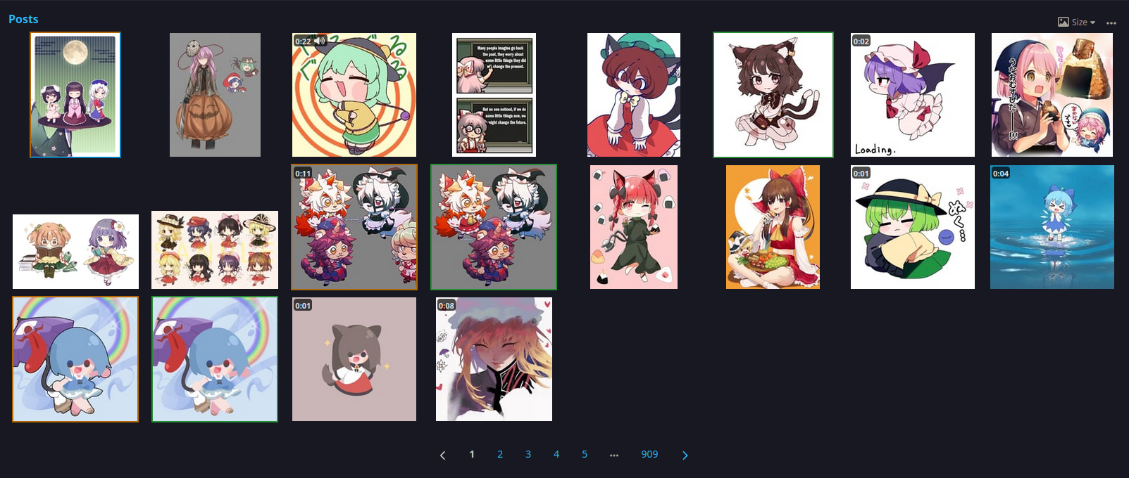
Description du projet
Visualiser des images
Télécharger
Favoris
Multi-booru
Booru (type d’image board), possède sa propre API

Slide 4
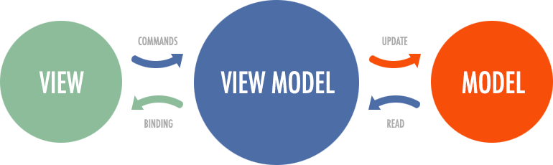


Description techniques

Slide 5
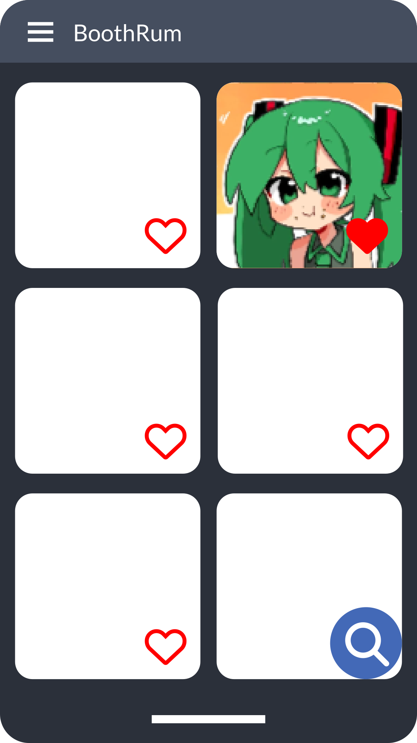
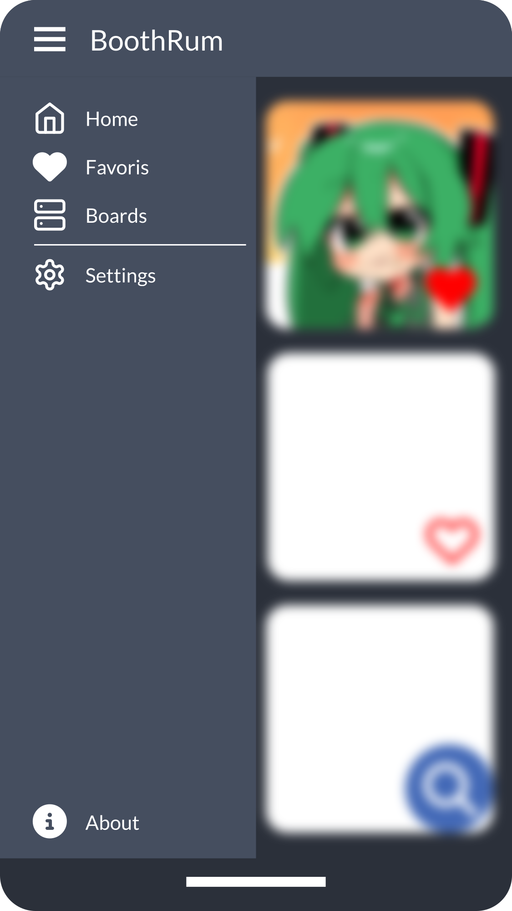
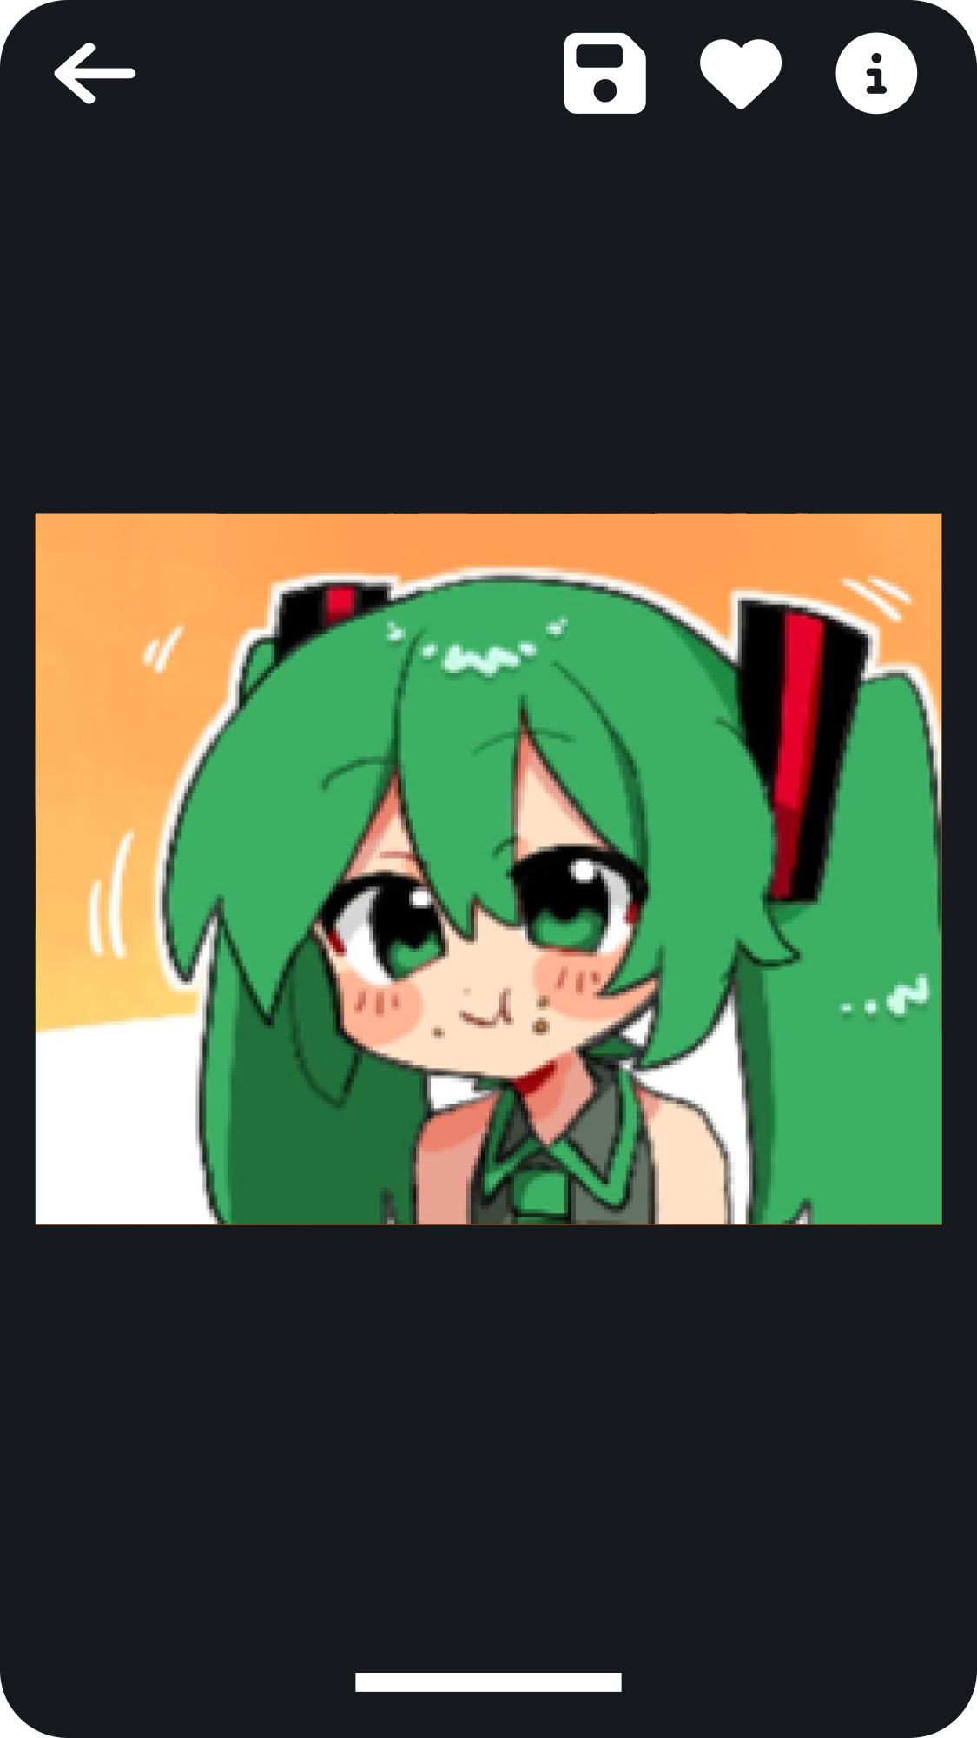
Présentation des maquettes

Slide 6
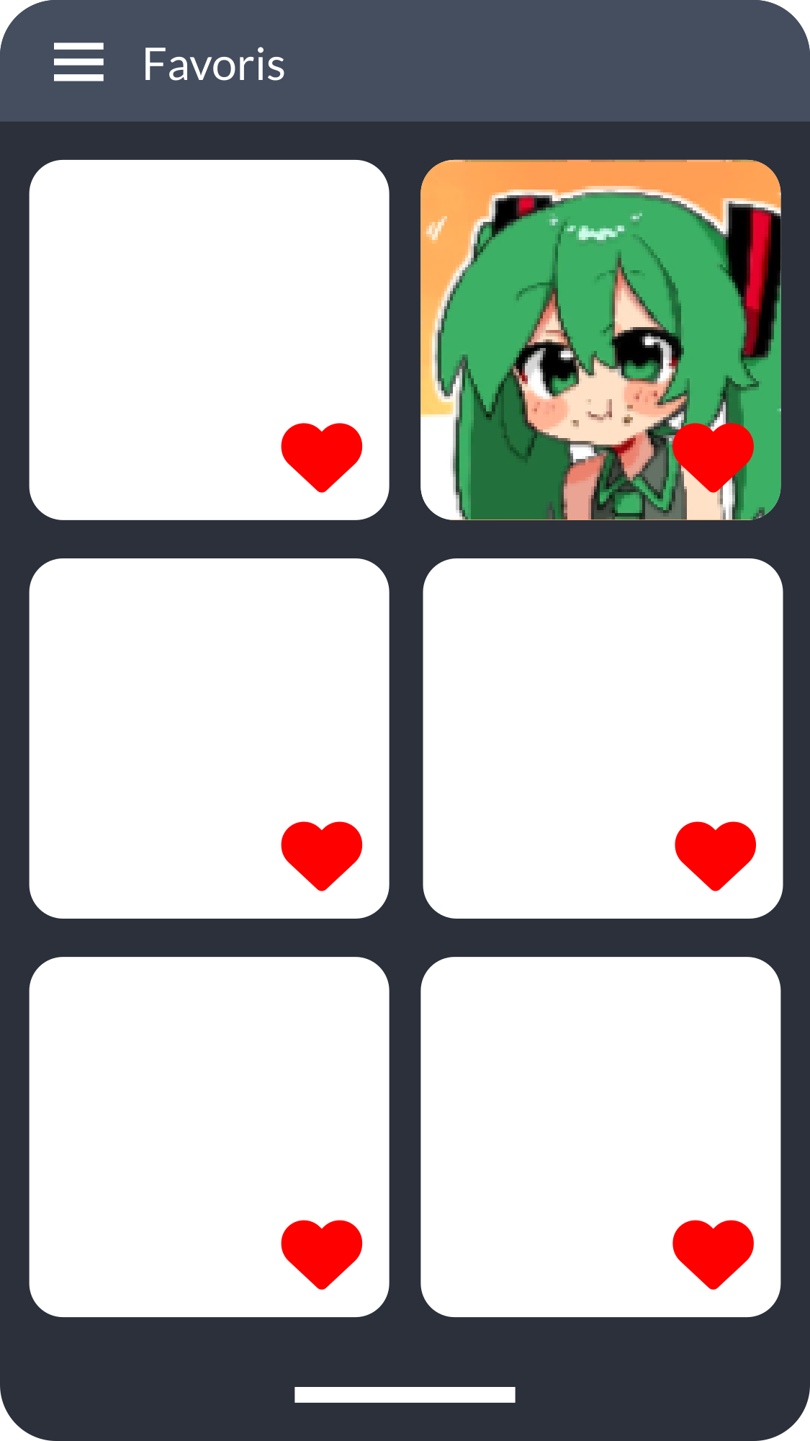
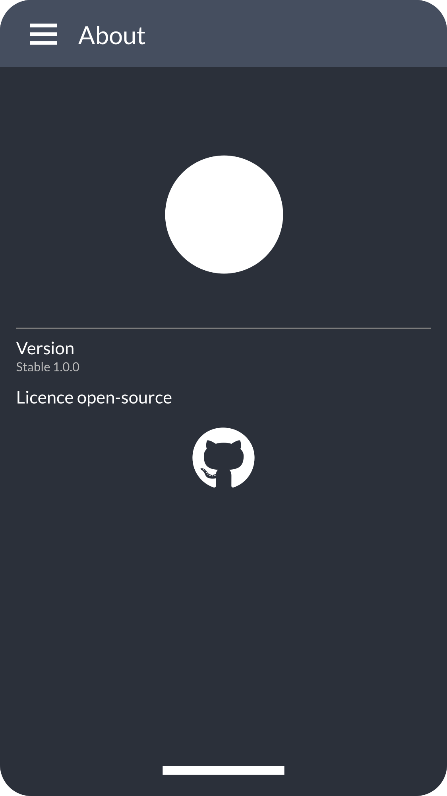
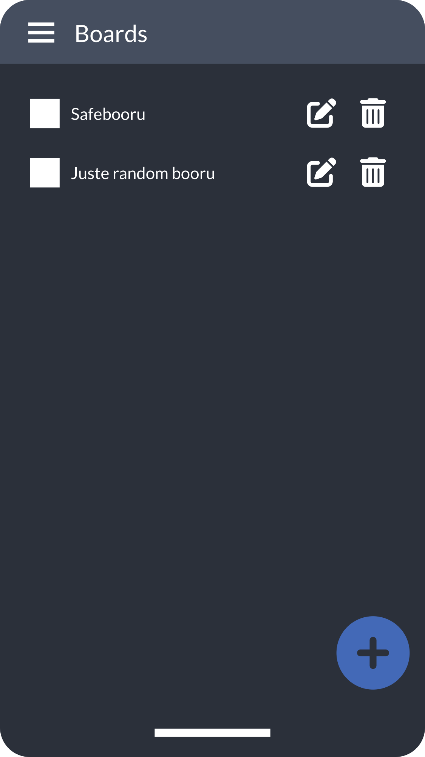
Présentation des maquettes

Slide 7
DEMO

Slide 8
MERCI

